Slide 1


LET’S GROW TOGETHER
ВМЕСТЕ К СОВЕРШЕНСТВУ
Information about the Bank
Информация о банке
Joint-Stock Commercial Bank with Foreign Capital
Акционерно-коммерческий банк с участием иностранного капитала
01.01.2025

Slide 2








































































Structure of the Banking sector
Структура банковского сектора
Central Bank of the Republic of Uzbekistan
Центральный банк Республики Узбекистан
36
Commercial banks
Акционерно-коммерческие банки
₆ Banks with foreign capital
Банки с участием иностранного капитала
₄ State-owned Banks
Государственно - коммерческие банки
₂₃ Joint stock commercial banks
Акционерно - коммерческие банки
₃ Private banks
Частные банки

Slide 3
Information about the Bank
Информация о банке
1991
создан established in
Mission of the Bank
Getting maximum customer satisfaction by providing high quality and technological banking products and services, as a reliable partner.
The Bank is a member of the following organizations
Uzbekistan Banking Association Russian Banking Association
“Tashkent” Republic Stock Exchange Uzbek Republican Currency Exchange International Settlement System “S.W.I.F.T.” “VISA” payment system
“UnionPay International” payment system
Financial and Banking Association of member states of the Shanghai Cooperation Organization
Banking Association for Central and Eastern Europe – BACEE
Миссия банка
Максимальное удовлетворение потребностей клиентов путем предоставления высококачественных и технологичных банковских продуктов и услуг, в качестве надёжного партнёра.
Банк является членом следующих организаций
Ассоциация банков Узбекистана Ассоциация Российских банков Республиканская биржа “Ташкент”
Республиканская валютная биржа Узбекистана
Участник международной платежной системы “S.W.I.F.T.” Платежной системы “VISA”
Платежной системы “UnionPay International”
Финансово-банковская ассоциация стран-участников Шанхайского Сотрудничества
Ассоциация Банков Центральной и Восточной Европы

Slide 4
Bank as of today
Банк сегодня
More than 34 years of experience in the financial market.
One of the first banks, which began cooperation with international financial institutions, today the Bank has 20 partners among IFIs.
International Finance Corporation, Nederlandse Financieringsmaatschappij Voor Ontwikkelingslanden N.V. and ResponsAbility Investment – shareholders of the Bank.
Only bank in Uzbekistan – a member of Association of Russian Banks.
Bank has the highest International Rating in Uzbekistan.
Global Finance named Hamkorbank the best bank of Uzbekistan among Emerging Markets in Asia-Pacific
One of the leaders in the market of international money transfers of individuals in Uzbekistan.
One of the three largest banks on micro-finance in the republic.
Financial statements of the Bank are audited annualy in accordance with IFRS.
The number of staff exceeds 3 480 employees.
Опыт работы на финансовом рынке более 34 лет.
Один из первых банков, начавших сотрудничество с международными финансовыми институтами, на сегодняшний день «Hamkorbank» имеет более 20 партнёров МФИ.
Международная финансовая корпорация, Голландский банк развития и инвестиционная компания ResponsAbility – акционеры банка.
Единственный банк в Узбекистане - член Ассоциации российских банков. Банк имеет самый высокий международный рейтинг в Узбекистане.
«Global Finance» признал Hamkorbank лучшим банком Узбекистана на рынках Азиатско-Тихоокеанского региона
Один из лидеров на рынке международных денежных переводов физических лиц в Узбекистане.
Входит в тройку крупных банков республики по микрофинансированию.
Ежегодно финансовая отчётность банка проходит международный аудит.
.
Количество сотрудников превышает 3 480 человек.

Slide 5
Ratings of international rating agencies
Рейтинги от Международных рейтинговых агентств
Moody’s investors service | LT Bank Deposits (Foreign) Долгосрочный кредитный рейтинг | Baseline Credit Assessment Базовый кредитный рейтинг | LT Counterparty Risk Rating (Foreign) Уровень риска контрагента | Confirmed date Подтвержденная дата
 | B1 | b1 | Ba3 | 03.10.2024
S&P Global ratings | Long-term credit rating Долгосрочный кредитный рейтинг | Short term credit rating Краткосрочный кредитный рейтинг | Rating forecast Прогноз рейтинга | Confirmed date Подтвержденная дата
 | BB- | B | Stable Стабильный | 23.09.2024
Since 1999 all financial statements of the Bank have been audited by independent international audit companies.
Начиная с 1999 года все финансовые отчеты банка проходят независимую проверку международных аудиторских компаний.

Slide 6


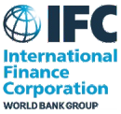
Shareholder Structure
Структура акционеров
_{60,80 %} Individuals
39,20 %
Entities
Юридические лица
Физические лица
14,55%
7,28% 10,53% 2,68% 4,16%
responsAbility responsAbility Other
leading social investments responsAbility SICAV (Lux)
Entrepreneurial Development Bank
Equity Capital
Акционерный капитал
646,6
bln. soums
млрд. сум
Total capital
Общий капитал
1 USD = 12 920,48 UZS (01.01.2025)
5 161 млрд. сум
bln. soums

Slide 7
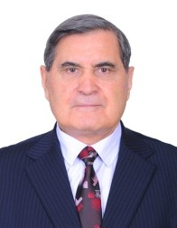
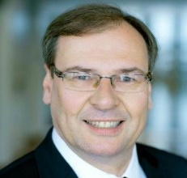
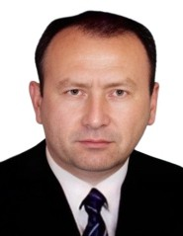
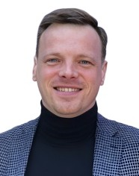
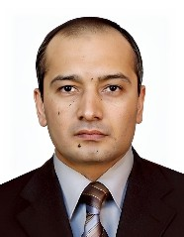
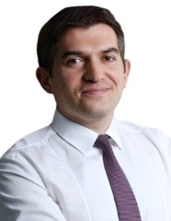
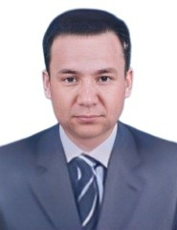
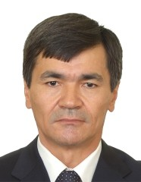
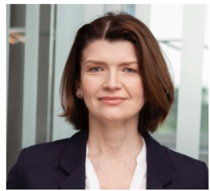
Supervisory Board
Наблюдательный Совет
Ikram Ibragimov
Chairman of the Supervisory Board
Председатель наблюдательного совета
Nusratilla Soliyev
Member of the Supervisory Board
Член наблюдательного совета
Shukhrat Toshmurodov
Member of the Supervisory Board
Член наблюдательного совета
Jyrki Petteri Talvitie
Member of the Supervisory Board
Член наблюдательного совета
Ivan Istomin
Member of the Supervisory Board
Член наблюдательного совета
Vusal Verdiev
Member of the Supervisory Board
Член наблюдательного совета
Mavlon Kasimov
Member of the Supervisory Board
Член наблюдательного совета
Samarina Anna
Member of the Supervisory Board
Член наблюдательного совета
Shokir Juraev
Member of the Supervisory Board
Член наблюдательного совета

Slide 8
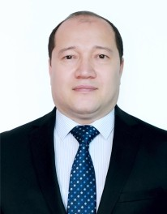
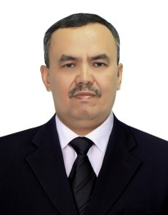
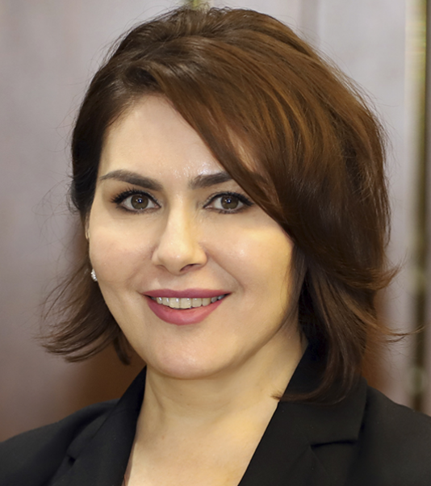
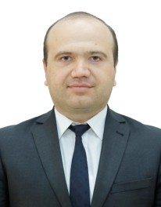
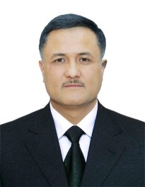

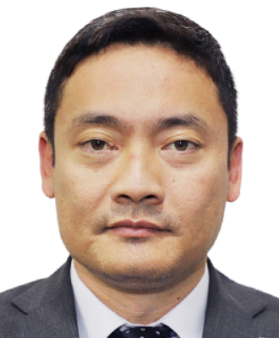
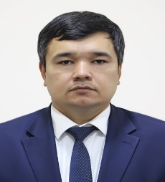
Management Board
Правления
Bakhtiyorjon Juraev
Chairman of the Management Board
Председатель правления
Abdunosir Rakhmanov Deputy Chairman, Transformation
Заместитель председателя правления
Saidjon Shamsiddinov
Deputy Chairman, Business
Заместитель председателя правления
Mamasaliyev Sherzodbek
Deputy Chairman CFO
Заместитель председателя правления
Aziza Ibragimova
Member of the Management Board
Член председателя правления
Ilkhamjon Salidjanov Head of legal service
Руководитель юридической службы
Akmaljon Mahmudov
Member of the Management Board
Директор департамента Розничного бизнеса

Slide 9
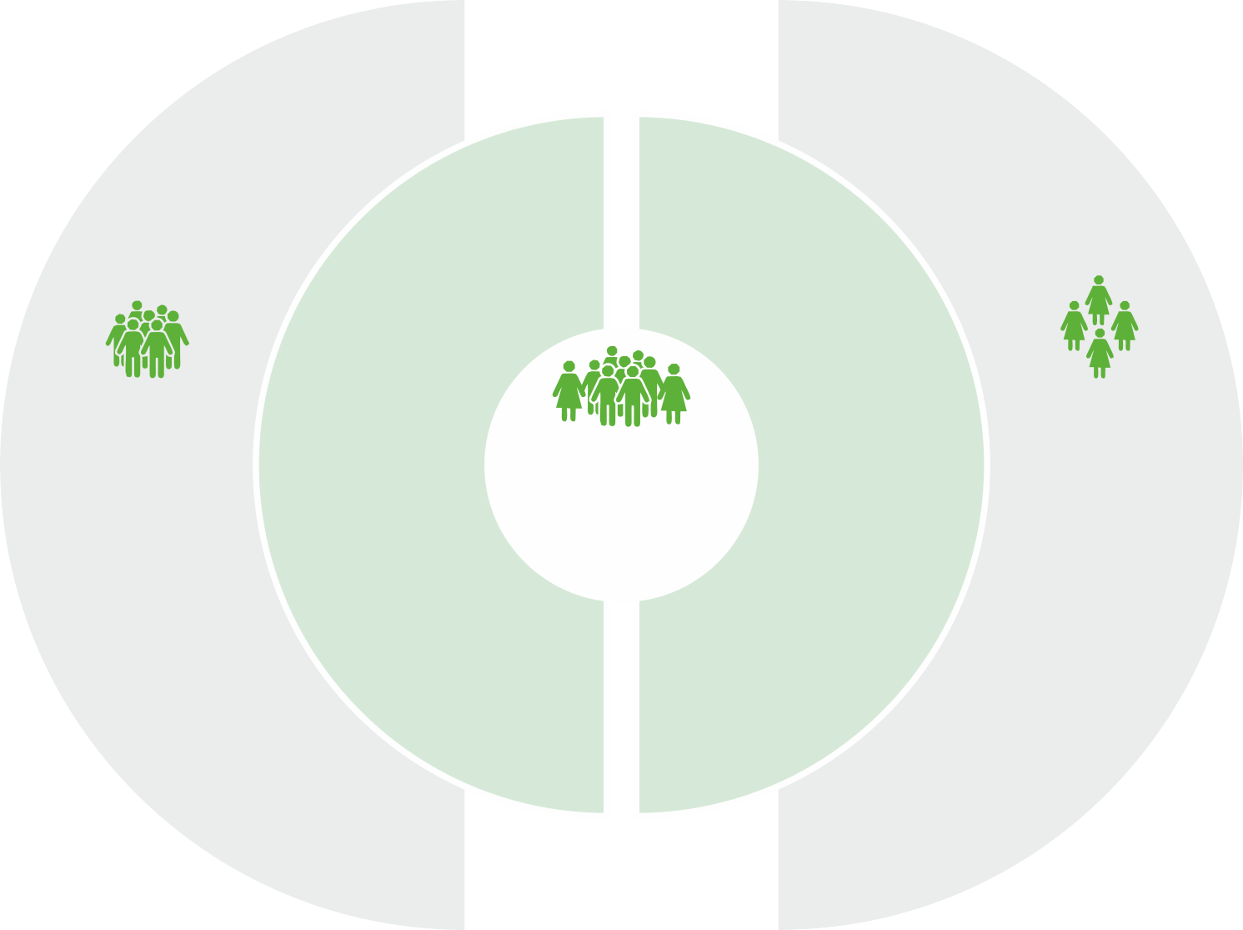
Human Resources
Управление персоналом
Head oﬃce staff 1030
Сотрудники головного офиса
Network staff 2 450
Сотрудники сети
Male staff 2 852
Мужской персонал
Female staff 628
Женский персонал
3480
Total
количество

Slide 10
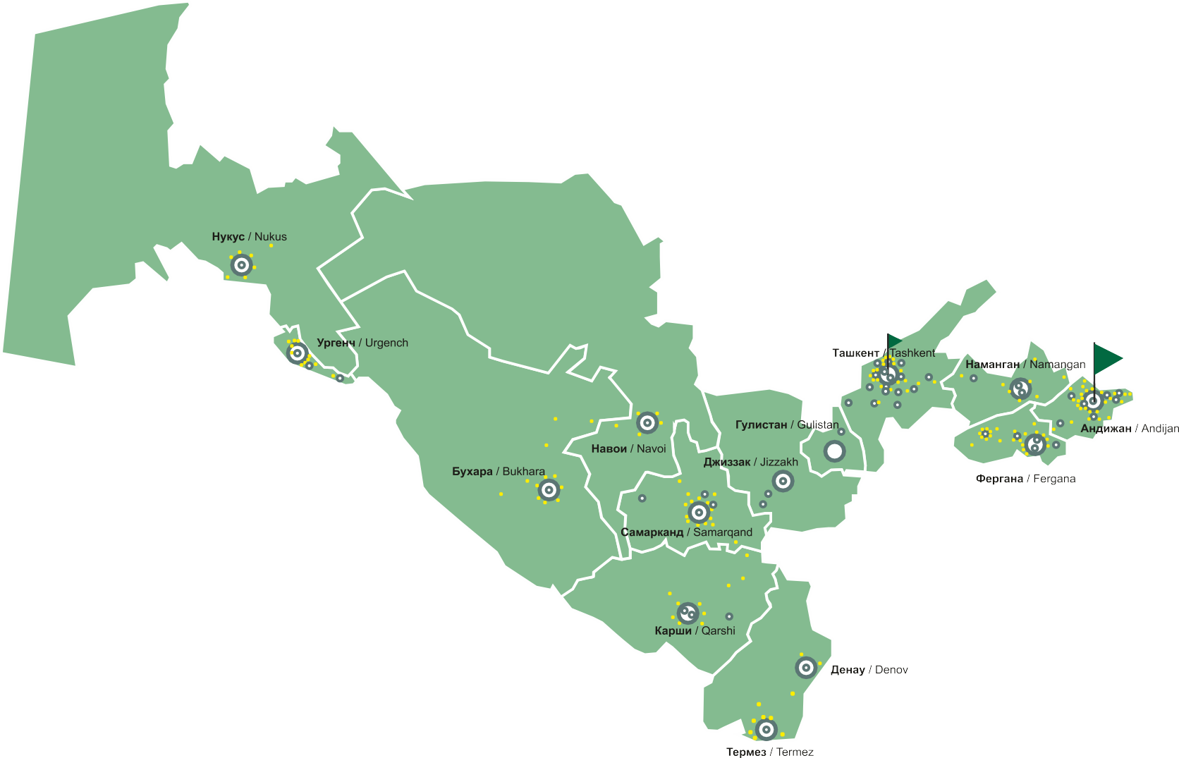
Geographic locations of the Bank's business
География бизнеса
Uzbekistan / Узбекистан
Regional OBS - 14
Региональные ОБУ - 14
Universal OBS - 37
Универсальные ОБУ - 37
OBS - 113
ОБУ - 113
* OBS (oﬃces of banking services)
ОБУ (офисы банковских услуг)

Slide 11
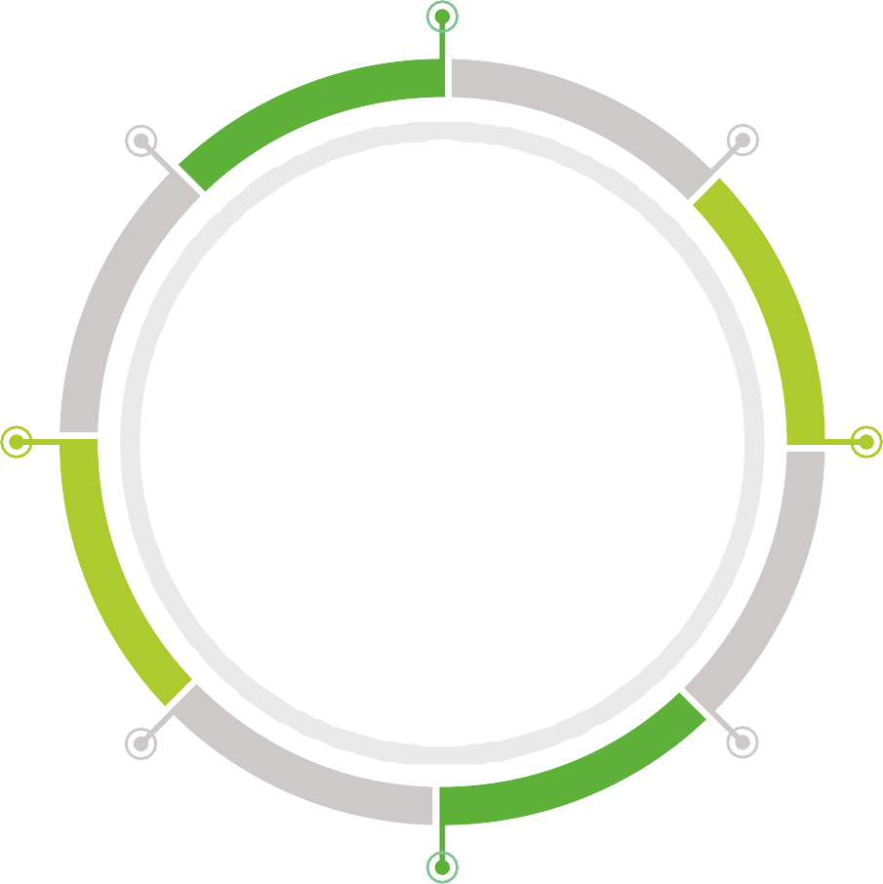







Information about the Bank
Информация о банке
51
R(U)OBS
Р(У)ОБУ
113
Banking services offices
офисы банковских услуг
131
Internet banking kiosks for legal entities
киосков интернет-банкинга (для юр. лиц)
231
50
Automated deposit machine
Автоматизированная депозитная машина
Points 24/7
точек 24/7
500 000+
HAMKOR 3.0
1 000 000+
HAMKOR MOBILE 2.0
34 923
551 ATMs
POS terminals
POS-терминалов
банкомата

Slide 12
Financial Indicators
Финансовые индикаторы
1 USD = 12 920,48 UZS (01.01.2025)
 | 2018 |  | 2019 |  | 2020 |  | 2021 |  | 2022 |  | 2023 |  | 01.10.2024
bn. soums млрд. сум | Amount Сумма | Growth rate Рост | Amount Сумма | Growth rate Рост | Amount Сумма | Growth rate Рост | Amount Сумма | Growth rate Рост | Amount Сумма | Growth rate Рост | Amount Сумма | Growth rate Рост | Amount Сумма | Growth rate Рост
Assets Активы чистые Loans and advances to customers Кредитные вложения, чистые Deposits of legal entities Депозиты юр.лиц Deposits of Individuals Депозиты физических лиц Funds of IFIs Средства МФИ Capital Капитал Net profit Чистая прибыль | 6 868 | 23% | 8 837 | 29% | 10 463 | 18% | 12 422 | 19% | 16 721 | 35% | 20 980 | 25% | 26 473 | 26%
 | 4 934 | 55% | 5 885 | 19% | 7 002 | 19% | 9 334 | 29% | 11 206 | 22% | 15 570 | 39% | 18 449 | 16%
 | 2 110 | -15% | 1 540 | -27% | 1 698 | 10% | 2 269 | 34% | 3 590 | 58% | 3 684 | 3% | 6 416 | 35%
 | 1 282 | 67% | 1 719 | 34% | 1 846 | 7% | 2 161 | 17% | 3 335 | 54% | 4 375 | 31% | 6 004 | 37%
 | 2 282 | 51% | 3 800 | 67% | 4 572 | 20% | 5 113 | 12% | 5 437 | 6% | 7 183 | 32% | 8 091 | 13%
 | 763 | 33% | 1 138 | 49% | 1 478 | 30% | 1 928 | 30% | 2 570 | 33% | 3 758 | 46% | 4 782 | 27%
 | 190 | 37% | 302 | 59% | 339 | 12% | 451 | 33% | 735 | 63% | 1 200 | 63 | 1 041
Capital adequacy ratio _{12,7%} | 15,1% | 16,01% | 14,27% | 15,4% | 16,0% | 16,6%
Return on assets _{3,1%} | 3,9% | 3,5% | 4,05% | 5,2% | 6,5% | 6,7%
Return on equity _{28,5%} | 31,8% | 25,9% | 26,55% | 32,8% | 37,9% | 36,5%
Достаточность капитала
Рентабельность активов Рентабельность капитала

Slide 13
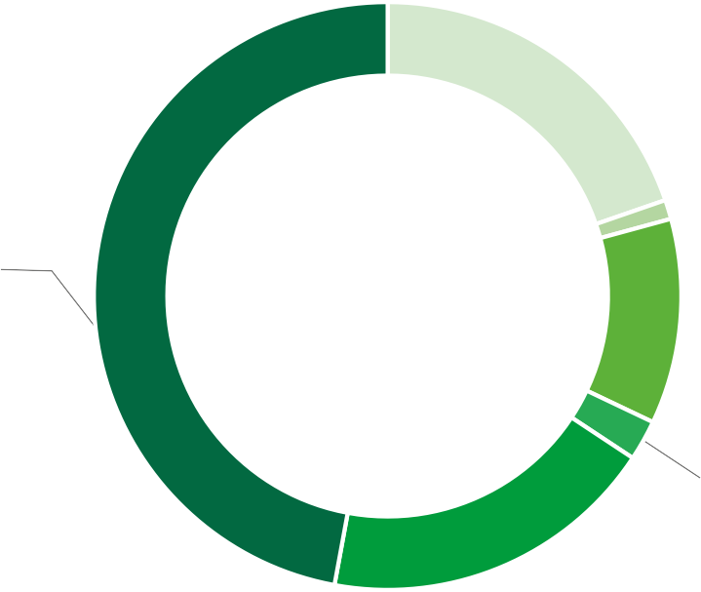
Structure of loan portfolio
Структура кредитного портфеля
_{21,5%} Промышленность
Industry
21,5%
1,1%
Сельское хозяйство Agriculture
1,1%
_{13,9%} Транспорт и коммуникация
43,6%
Transport and communication
13,9%
2,4%
Строительство Construction
2,4%
_{17,5%} Торговля и общественное питание
Trade and catering
13,9%
_{43,6%} Другие
Other

Slide 14
Portfolio quality (01.01.2025)
Качество портфеля
According to the IFRS, in bln. soum по МФСО, в млрд. сум
(not audited - не аудирован)
 |  |  |  |  |  |  | 01.01.2024 |  | 01.07.2024
Stages | Loan balance | Share in portfolio | Loan balance | Share in portfolio | Loan balance | Share in portfolio | Loan balance | Share in portfolio | Loan balance | Share in portfolio
Этапы | Остаток кредита | Доля в общем портфеле | Остаток кредита | Доля в общем портфеле | Остаток кредита | Доля в общем портфеле | Остаток кредита | Доля в общем портфеле | Остаток кредита | Доля в общем портфеле
15 763 | 98,1% | 17 577 | 95,84%
147 | 0,9% | 478 | 2,61%
160 | 1,0% | 284 | 1,55%
Общий 16 070 | 100% | 18 339 | 100%
* Information will be renewed after the External Audit Report

Slide 15
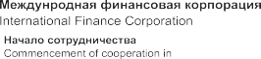
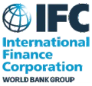
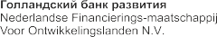
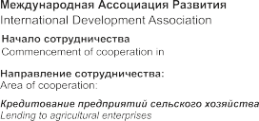


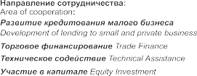

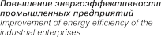
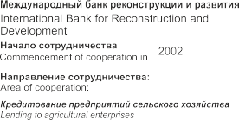
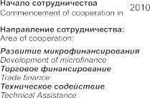

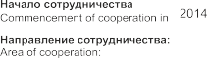

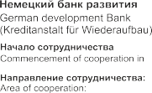

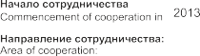
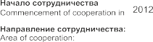

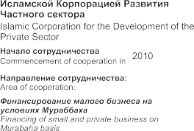


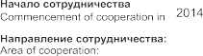

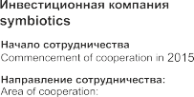
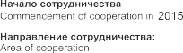


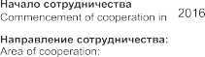

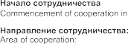
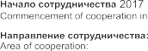
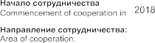


Managers
2002

Slide 16




















01.01.2025
Outstanding Balance
Остаток баланса
 | $ 76 600 000 | $ 73 313 494,65
 | $ 102 000 000 | $ 47 251 054,58
 | $ 150 000 000 | $ 96 756 214,10
 | $ 87 000 000 | $ 52 082 751,01
 | $ 63 000 000 | $ 62 981 809,48
 | $ 45 400 000 | $ 40 423 609,47
 | $ 40 000 000 | $ 38 072 544,98
Jap Coo | an International _{$ 35 000 000} | $ 35 000 000
 | $ 56 600 000 | $ 47 994 257,20
 | $ 107 000 000 | $ 67 357 216,92
 | $ 15 580 000,50 | $ 10 790 000,25
 | $ 15 000 000 | $ 10 527 488,67
 | $ 11 160 001,00 | $ 11 160 001,00
 | $ 30 472 001,71 | $ 17 544 000,90
 | $ 10 000 000 | $ 6 850 000
 | $ 8 928 000,80 | $ 8 928 000,80
 | $ 10 000 000 | $ 4 311 300,76
 | $ 3 348 000,30 | $ 3 348 000,30
 | $ 3 714 896,55 | $ 4 844 842,38
tal / Итого: $ 870 802 901 $ 639 536 588
peration Agency
To

Slide 17

Islamic Financing
Исламское финансирование
As of today, Hamkorbank provides two Islamic products, namely Murabaha and Islamic leasing На сегодняшний день Хамкорбанк предоставляет два исламских продукта, а именно "Мурабаха" и исламский лизинг
Partner
Партнёр
Islamic Trade Finance Corporation (ITFC)
Исламская корпорация торгового финансирования (ИКТФ)
Commencement of partnership in 2023, May
Начало партнерства в 2023 году, Май
Financing of small, medium and corporate businesses on Murabaha basis
Финансирование малого, среднего и корпоративного бизнеса на условиях Мурабаха
Attracted funds from ITFC \ Привлечение средств от ИКТФ
Current line
Текущая линия
Financed Amount
Объём финансирования
$25 000 000
$42 438 722
Outstanding Murabaha Portfolio
Портфель Мурабаха
Number of Projects
Количество проектов
$20 782 590
64
01.01.2025

Slide 18

Islamic Financing
Исламское финансирование
Partner
Партнёр
Islamic Corporation for the Development of the Private Sector (ICD)
Исламская корпорация по развитию частного сектора (ИКРЧС)
Commencement of partnership in 2024, December
Начало партнерства в 2024 году, Декабрь
Financing of small, medium and corporate businesses on Murabaha basis
Финансирование малого, среднего и корпоративного бизнеса на условиях Мурабаха
Attracted funds from ICD \ Привлечение средств от ИКРЧС
Current line
Текущая линия
Outstanding Murabaha Portfolio
Портфель Мурабаха
Number of Projects
Количество проектов
$30 000 000
$13 060 000
5
Commencement of Islamic Leasing in 2023, May
Начало исламского лизинга в 2023 году, Май
Issuance (2023)
Выдача
Issuance (2024)
Выдача
Outstanding Islamic Leasing Portfolio
Портфель Исламского Лизинга
$24 160 000
$26 073 163
$42 035 989
Number of Projects
Количество проектов
189
01.01.2025

Slide 19
Correspondent bank
Банки корреспонденты
01.01.2025

